Slide 1
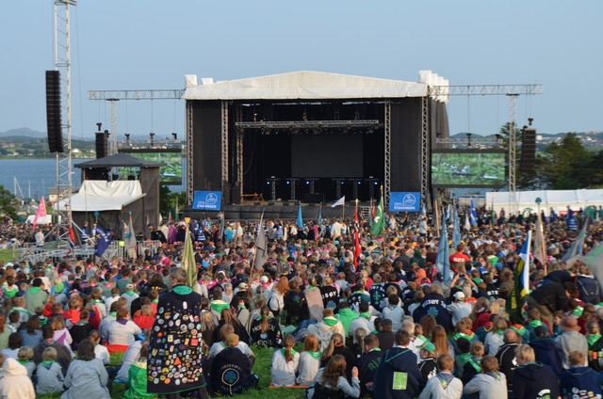
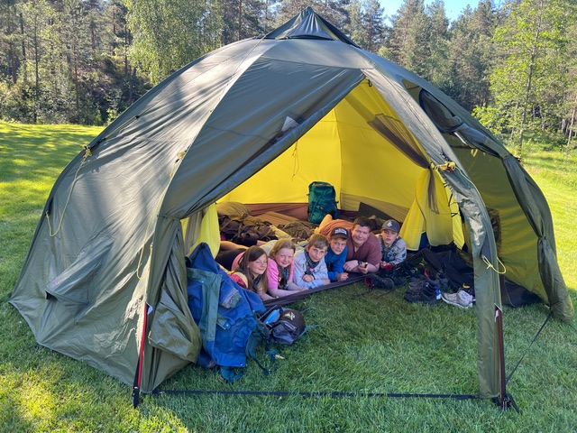

Bli med på landsleir – minne for livet!
Alle speidere fra 5.klasse og oppover inviteres til å delta når
10 000 speidere til sommeren samles på Gjøvik
Vi i Hinna Speidergruppe reiser tidlig fredag 4.juli med tog/buss til Gjøvik. På leirplassen får vi tildelt område og slår opp teltene og bygger leir. Åpningsleirbål er lørdag kveld. I selve leiruken blir det mange aktiviteter, haik og leirliv med bl.a. matlaging. Du vil garantert treffe nye venner og få minner for livet. Fredag kveld avsluttes leiren med leirbål. Lørdag morgen reiser vi hjem og vil være hjemme lørdag kveld.
              Sted Gjøvik ved Vind GOBB Arena
Tid: Fredag 4. juli morgen til lørdag 12. juli kveld
Fellestransport: Buss og/eller tog
Pris: Ca. Kr 6 500,– inkl. alt
(leiropphold, aktiviteter, mat og transport)
– søsken rabatt på ca. Kr 700
Påmelding: Senest søndag 16. februar på hjemmesiden
Friplasser: Skulle du av en eller annen grunn ha behov for økonomisk støtte (friplass) for å kunne delta på leiren, ikke nøl med å ta kontakt med ansvarlig leder eller Gruppeleder (vi har taushetsplikt). Økonomiske utfordringer skal ikke hindre noen i å få delta!
Mer info: Kontakt Gruppeleder, Claus Hvid,
tlf. 975 62 648, e-post: claus.hvid@speiding.no

